Slide 1
Modlitba Pánova – 4. prosba
Chlieb náš každodenný daj nám dnes!

Slide 2
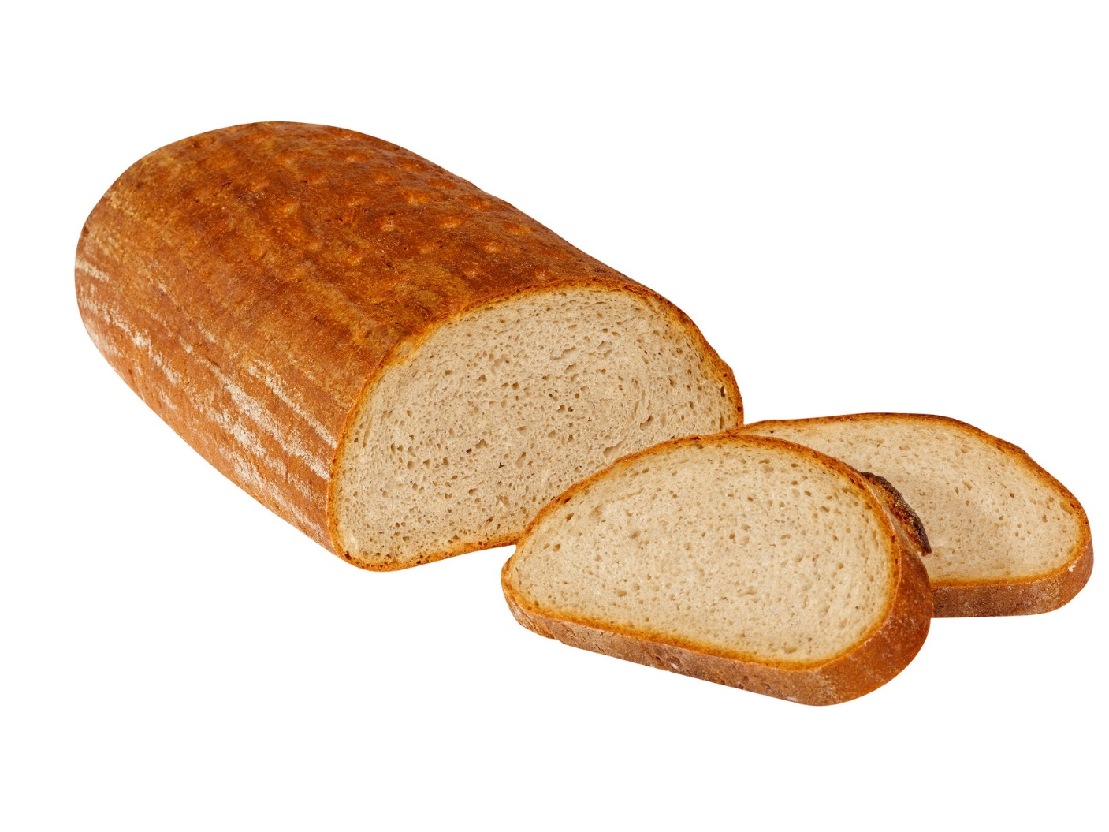
Chlieb náš každodenný daj nám dnes!
Nachádza sa v strede Modlitby Pánovej.

Slide 3
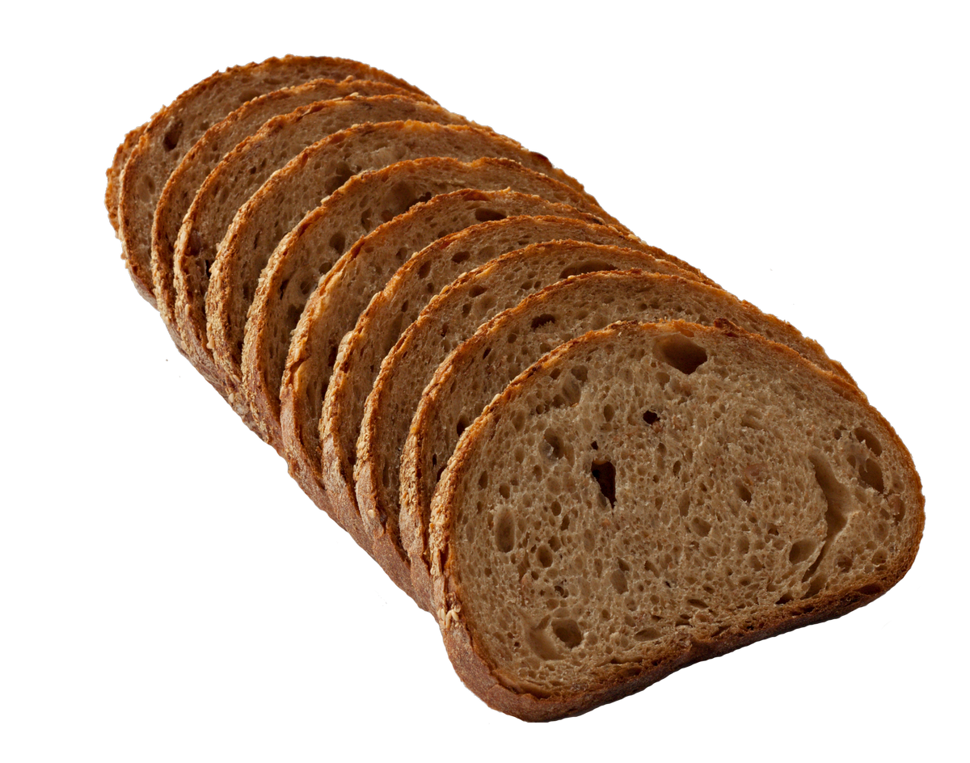
Čo to znamená?
Boh dáva každodenný chlieb síce aj bez nášho modlenia všetkým, aj zlým ľuďom, ale my prosíme v tejto prosbe, aby nám to dal poznať a (tak) s vďakou prijímať náš každodenný chlieb.

Slide 4
Čo je to chlieb každodenný?
Všetko, čo patrí k výžive tela a našim potrebám, ako pokrm, nápoj, odev, obuv, dom i dvor, pole, dobytok, peniaze, majetok, verná manželka (verný manžel), dobré dietky, zbožná domácnosť, dobrá a spravodlivá vrchnosť, dobrá vláda, dobré povetrie, pokoj, zdravie, striedmosť, možnosť poctivo pracovať, dobrí priatelia, verní susedia a iné podobné veci.

Slide 5
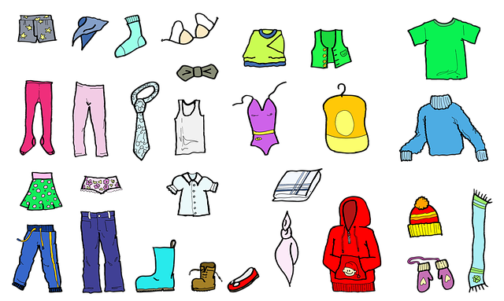
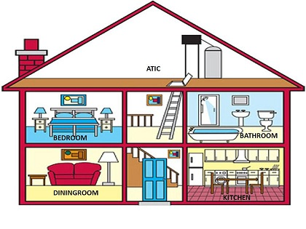
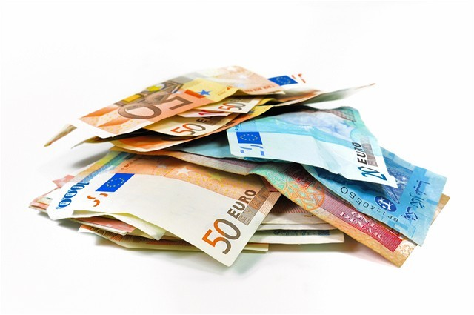
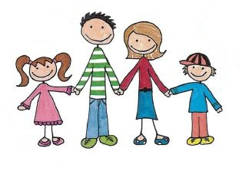

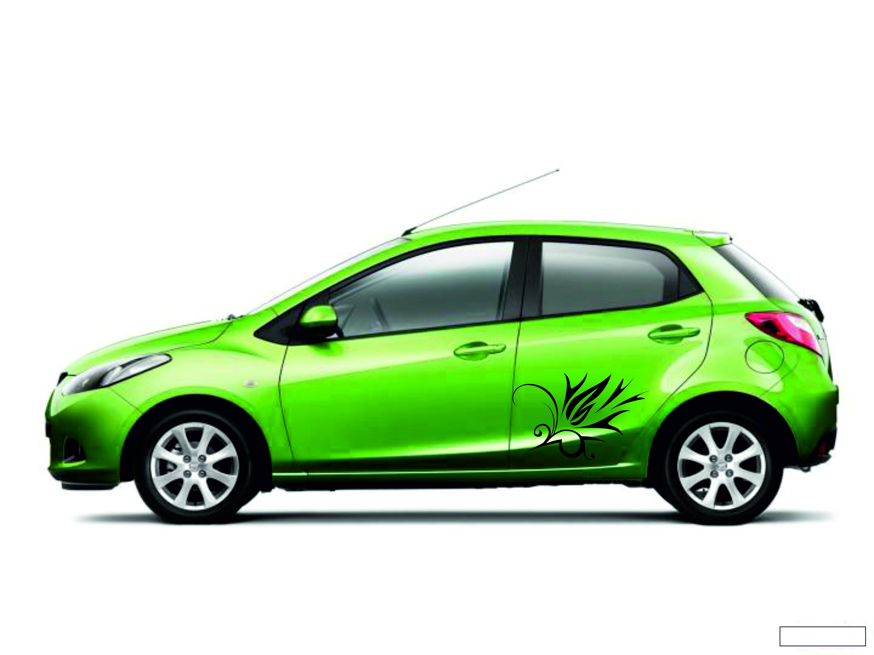

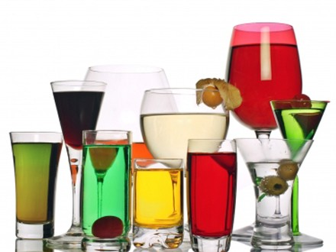
Chlieb znamená:

Slide 6

Každodenný chlieb je aj:
Slovo Božie - Biblia

Slide 7
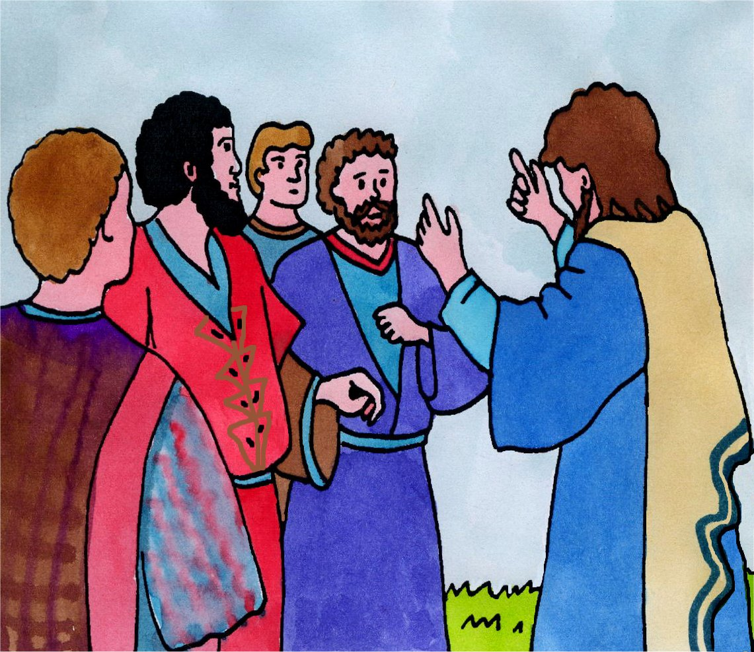
Ježiš bol so svojimi učeníkmi
NASYCENÍ PĚTI TISÍCŮ, Jan 6,1-15
Objevujme Bibli se školáky 7, lekce 9 – © Tim 2,2 o.s. – www.timdvadva.cz

Slide 8
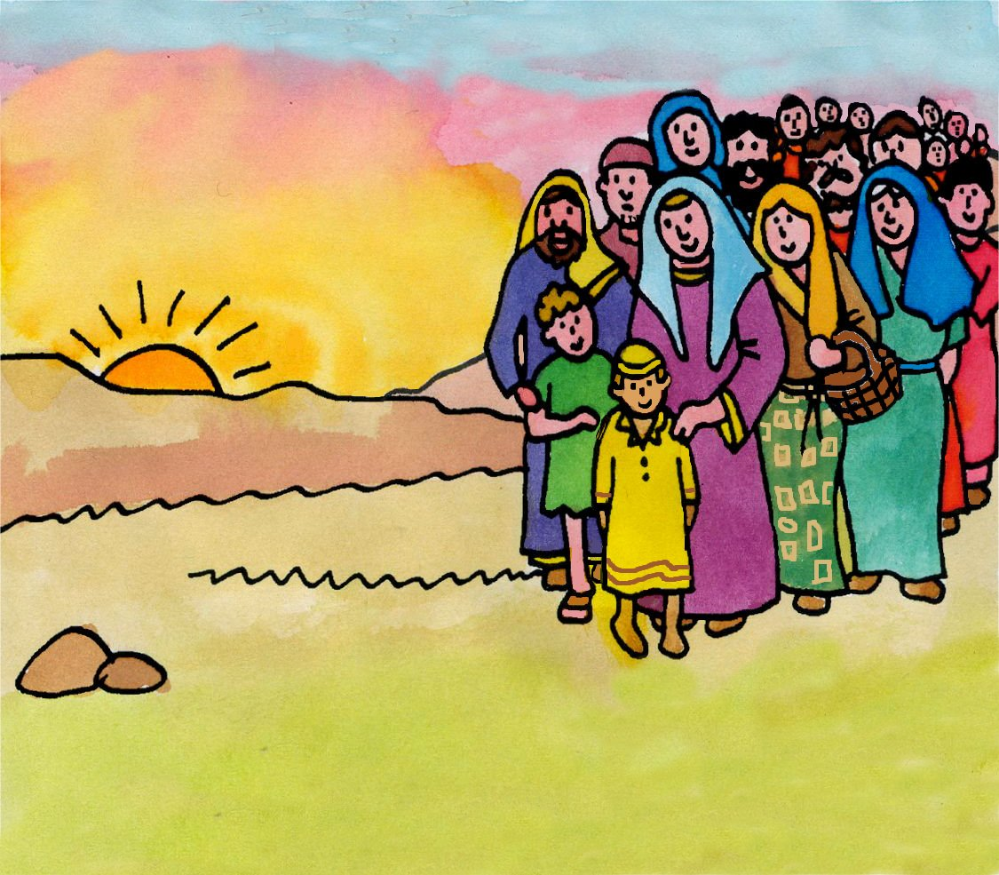
Prišiel k nim veľký zástup ľudí. Ježiš ich dlho učil a oni vyhladli. Bolo tam 5000 mužov.

Slide 9
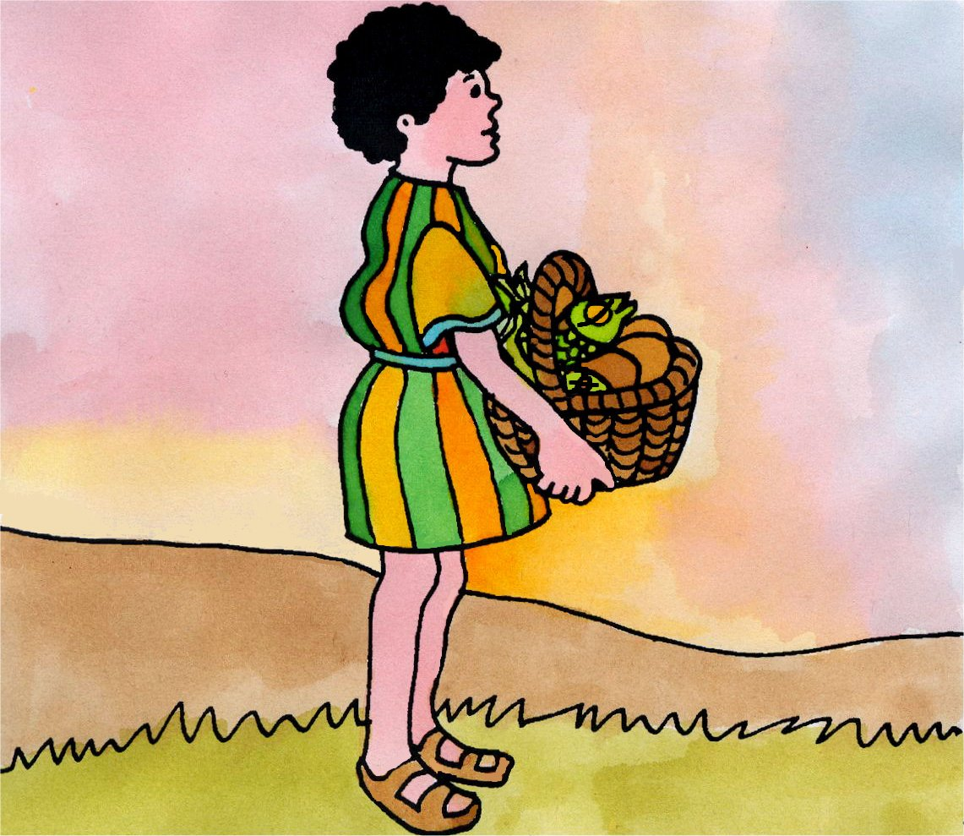
Bol tam jeden chlapec, ktorý mal päť chlebov a dve rybičky

Slide 10
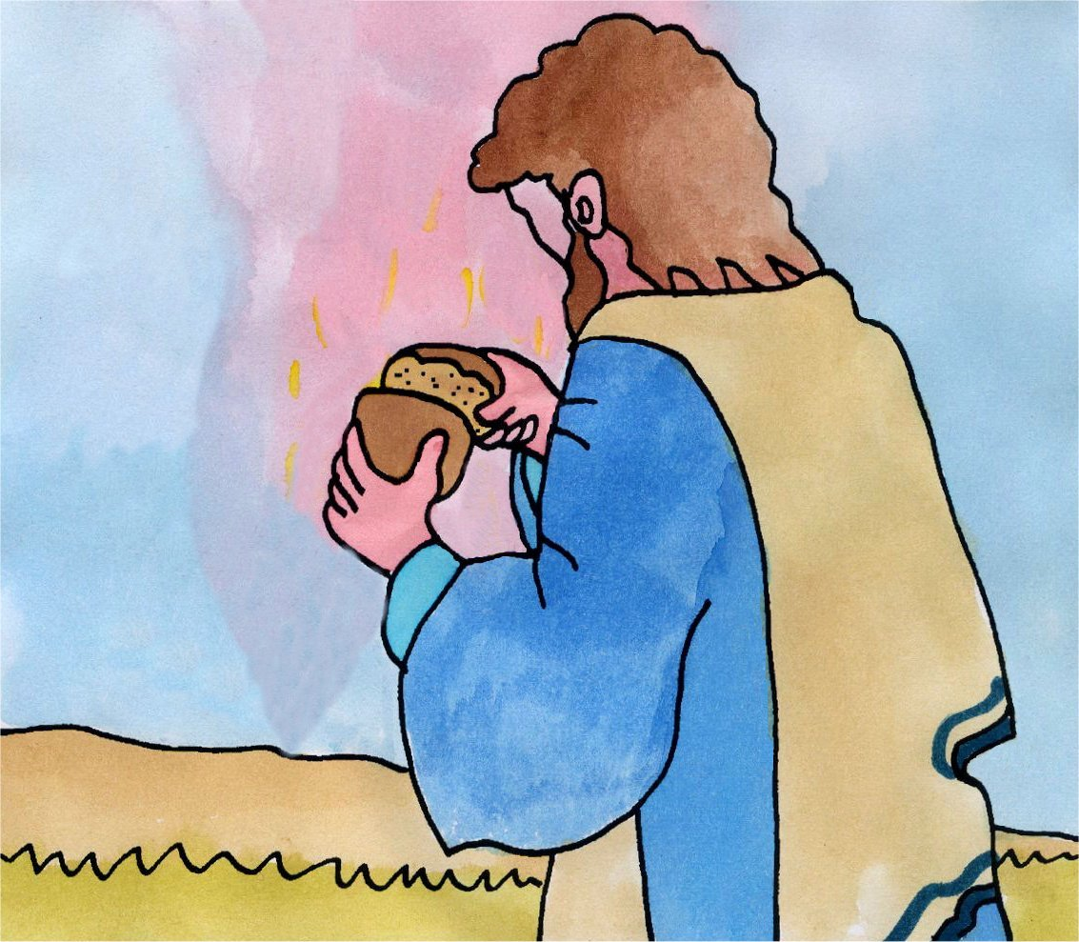
Ježiš lámal chlieb a dával učeníkom a oni rozdávali zástupom a všetci sa nasýtili.

Slide 11

A keď sa všetci najedli nazberali ešte ??? košov odrobiniek

Slide 12
Modlitba Pánova – 4. prosba
Chlieb náš každodenný daj nám dnes!

Slide 13
Video
NZ 04
Chlieb z neba

